Slide 1
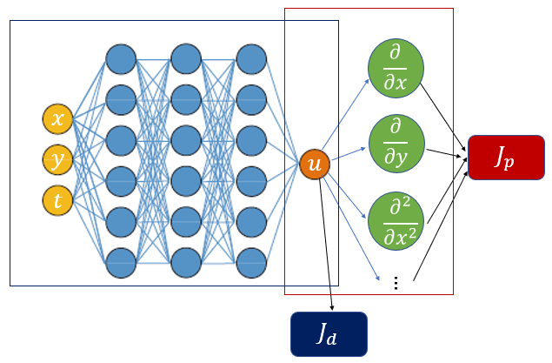
물리 정보 신경망 및 활용

Slide 2

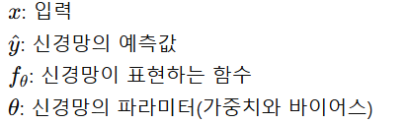
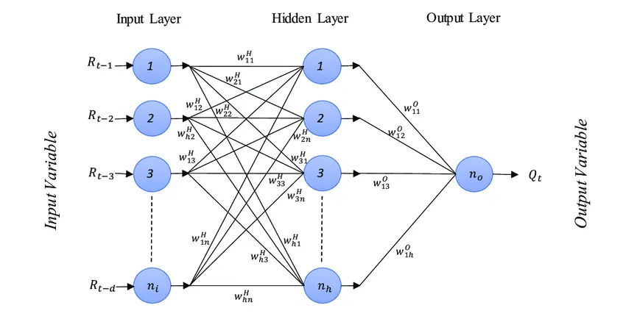
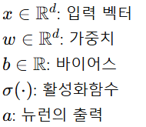
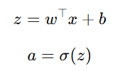


신경망이란 무엇인가
“입력을 받아 출력을 만드는 함수”
기본 단위는 뉴런(neuron)
“목표는 실제 함수와 유사한 함수를 만드는 것”
적절한 파라미터 θ 값을 찾는 것
$f^{∗}\left(x\right)$: 실제 정답 함수

Slide 3
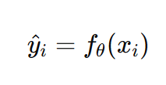
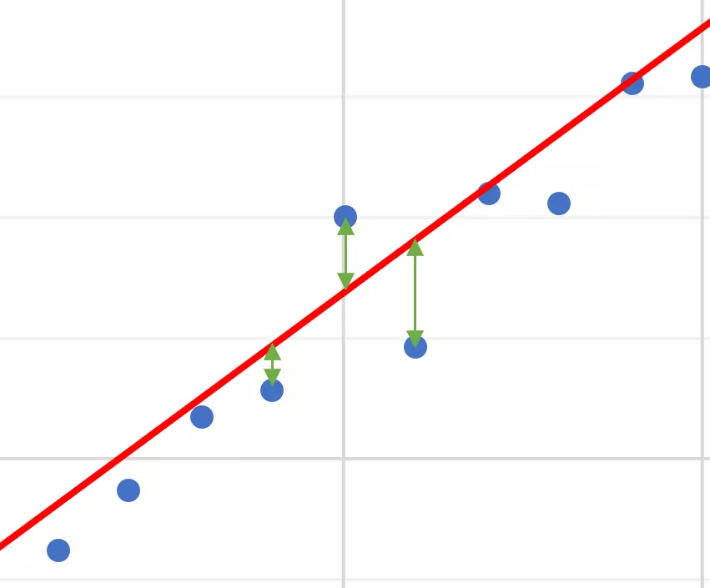
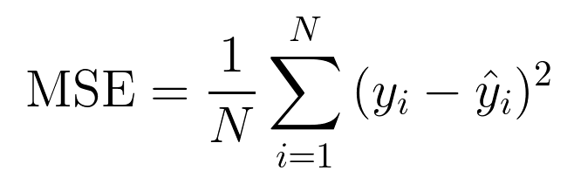



좋은 파라미터 $θ$를 찾는 과정 학습
좋은 파라미터인지 평가를 위해 손실함수를 사용
예측값 $f_{θ}\left(x_{i}\right)$와 정답 $y_{i}$의 차이를 계산하여 최소화가 목적

Slide 4
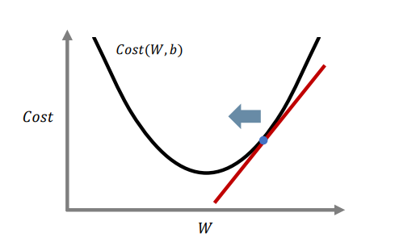

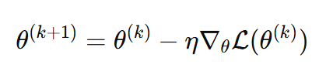
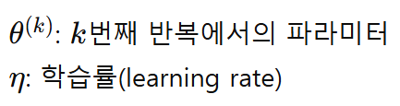
좋은 파라미터 $θ$를 찾는 과정 학습
손실함수를 줄이는 방법
“파라미터를 어느 방향으로 바꾸면 손실이 가장 빨리 커지는가?”
그래디언트(gradient)
그래디언트 반대방향으로 이동

Slide 5
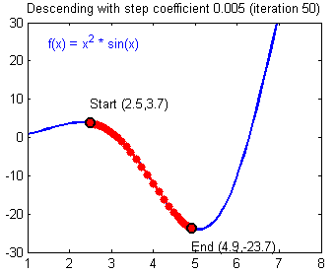
좋은 파라미터 $θ$를 찾는 과정 학습
손실함수를 줄이는 방향으로 파라미터를 수정하는 과정

Slide 6
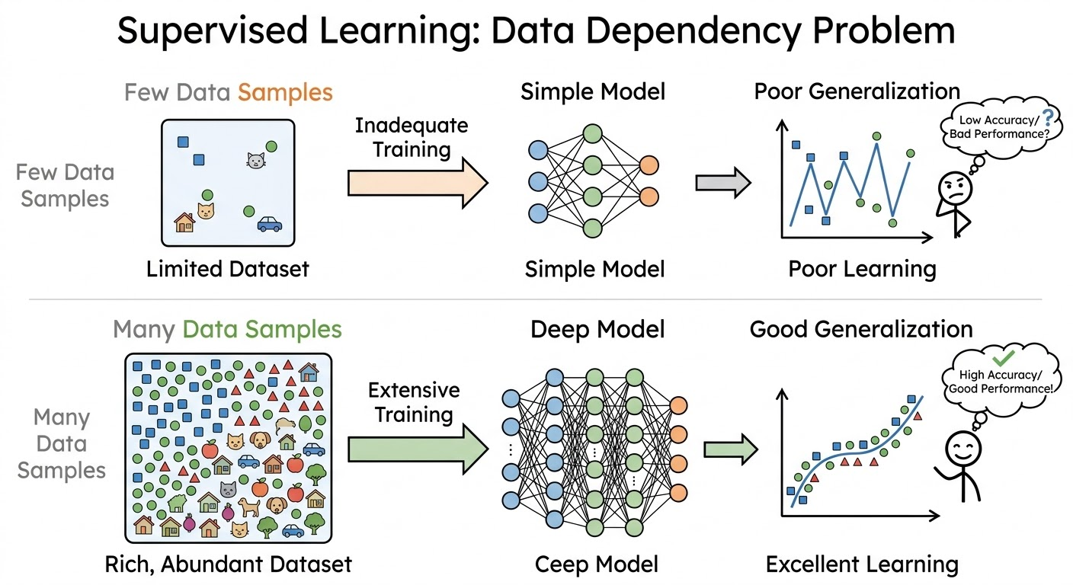
신경망 모델의 한계

Slide 7
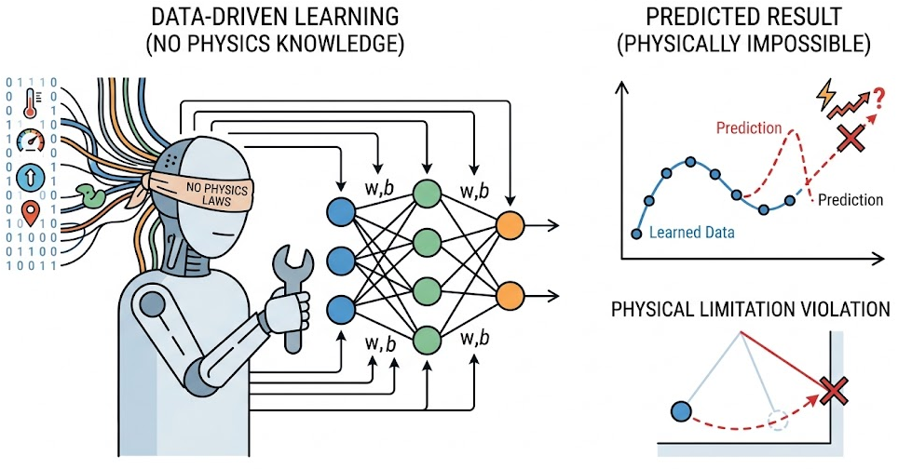
신경망 모델의 한계

Slide 8
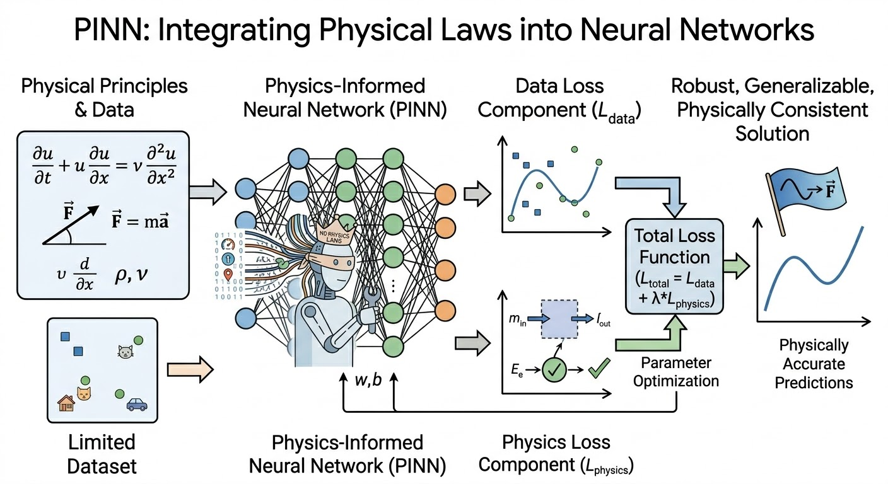
물리 법칙을 고려한 모델 PINN
PINN : Physics-Informed Neural Networks

Slide 9







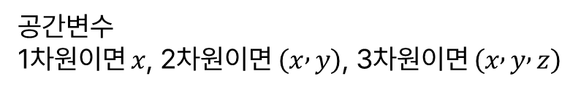
물리 법칙을 고려한 모델 PINN
PINN : Physics-Informed Neural Networks
PINN의 함수
물리법칙 규정
실제 해 $u\left(t , x\right)$를 모르기 때문에, 이를 신경망으로 근사한다.
일반적인 비선형 PDE의 기본형으로 정의
, (1)
우리가 구하고 싶은 물리량
: 시간에 대한 편미분
시간
: 물리 파라미터
공간변수
1차원이면 $x$, 2차원이면 $\left(x , y\right)$, 3차원이면 $\left(x , y , z\right)$
: 에 작용하는 미분 연산자

Slide 10
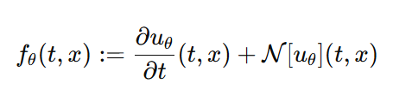

물리 법칙을 고려한 모델 PINN
PINN : Physics-Informed Neural Networks
이상적인 PINN의 함수는 물리법칙을 따른다
, (2)
물리법칙 규정
PDE를 정확히 만족
“이 함수가 물리식을 얼마나 위반하고 있는가”
PDE를 어기고 있음
“즉 residual”

Slide 11
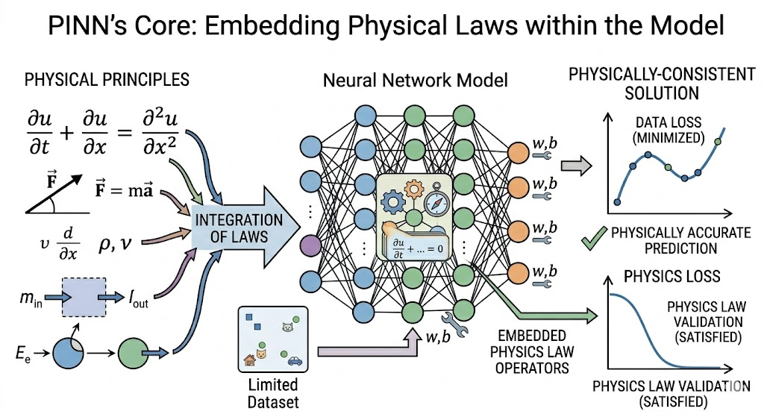

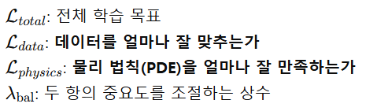
물리 법칙을 고려한 모델 PINN
PINN : Physics-Informed Neural Networks
PINN의 손실함수

Slide 12

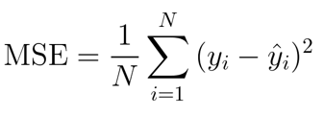
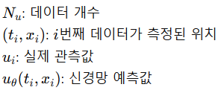
물리 법칙을 고려한 모델 PINN
PINN : Physics-Informed Neural Networks
PINN의 손실함수
PINN의 데이터 손실함수
손실함수 기본형

Slide 13

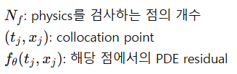
물리 법칙을 고려한 모델 PINN
PINN : Physics-Informed Neural Networks
PINN의 손실함수
PINN의 물리 손실함수
손실함수 기본형

Slide 14
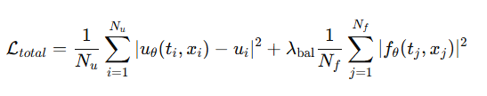
물리 법칙을 고려한 모델 PINN
PINN : Physics-Informed Neural Networks
PINN의 손실함수

Slide 15
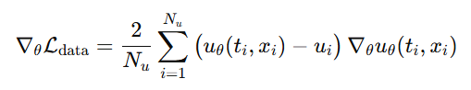
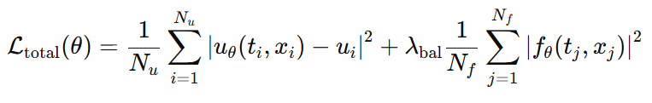
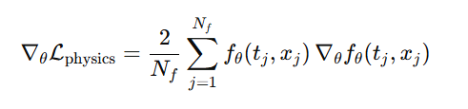

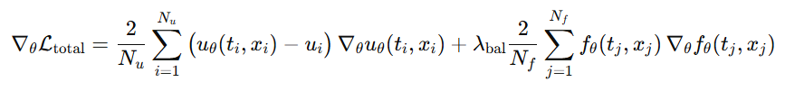
PINN 손실함수의 한계
복잡한 손실함수의 미분
PINN의 손실함수

Slide 16


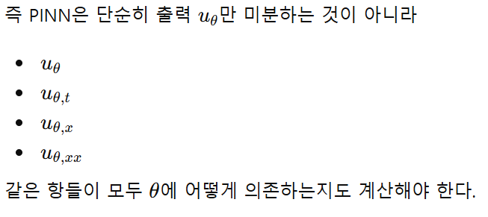

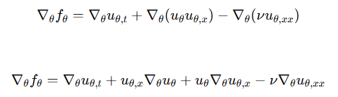
PINN 손실함수의 한계
복잡한 손실함수의 미분
“물리법칙에 입력 미분항 존재”
예시

Slide 17
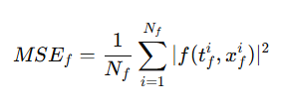



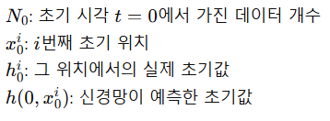
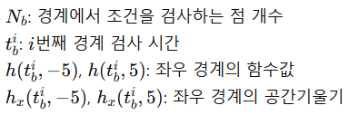
PINN 손실함수의 한계
고차원·다목적·비볼록 최적화 문제
PINN의 손실함수

Slide 18
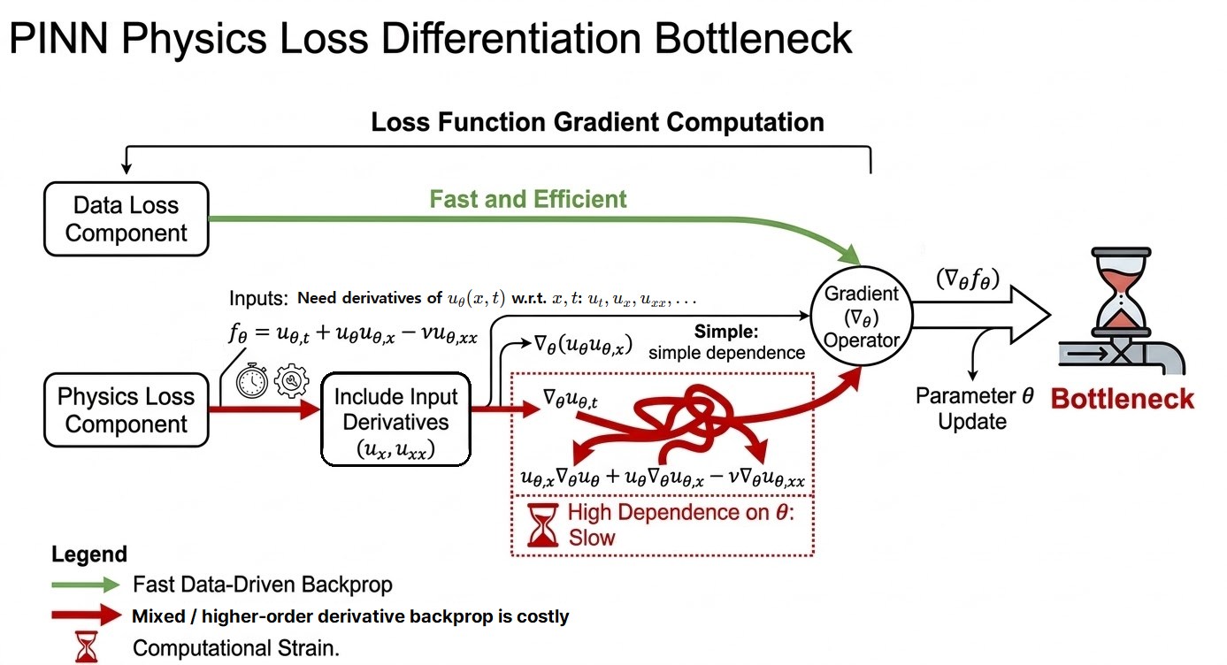
PINN 손실함수의 한계

Slide 19
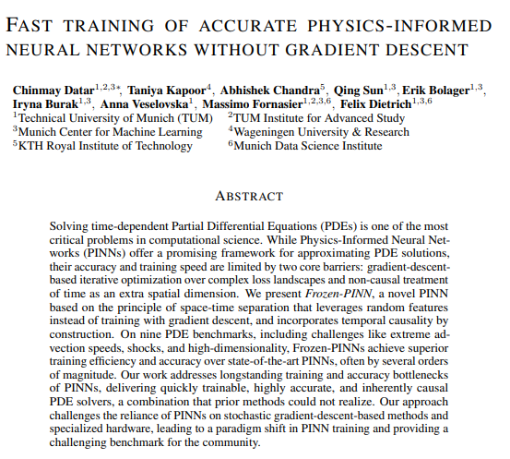
경사 하강법을 사용하지 않는 신경망을 통한
빠르고 정확한 물리 신경망 기반 학습

Slide 20
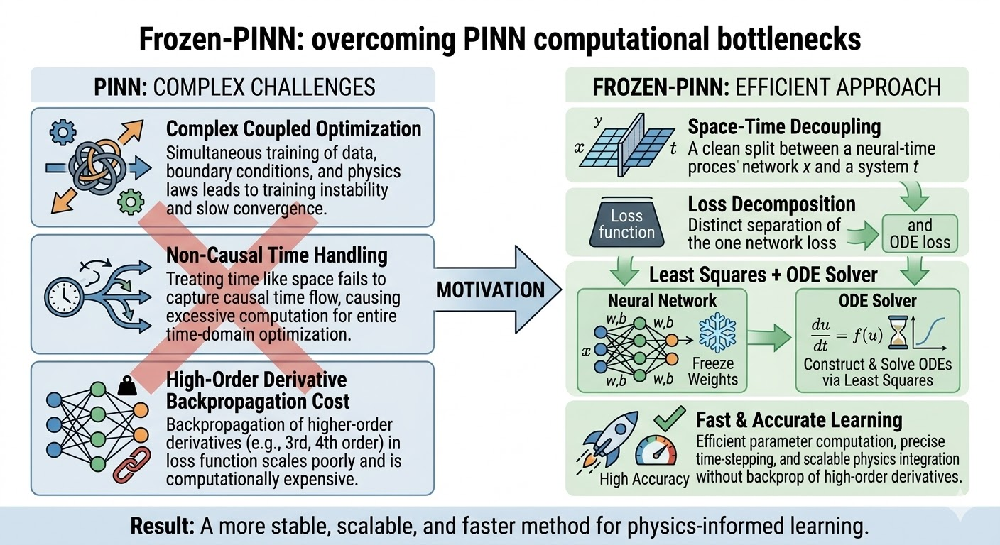
PDE의 근사값 계산식 Frozen-PINN

Slide 21
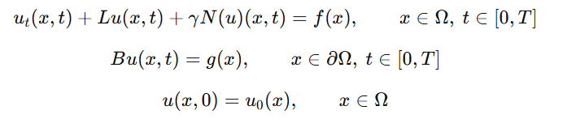

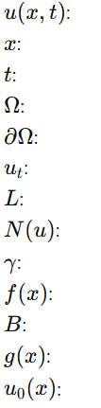


PDE의 근사값 계산식 Frozen-PINN
Frozen-PINN은 먼저 시간 의존 PDE를 아주 일반적으로 표현함
우리가 구하고 싶은 진짜 PDE 해
비선형 연산자
공간 변수
비선형 항의 세기. 선형 PDE이면 $γ=0$
시간 변수
forcing term
공간영역
경계조건 연산자
공간영역의 경계
경계에서 만족해야 하는 값
시간 미분
초기조건
공간미분만 포함한 선형 연산자

Slide 22




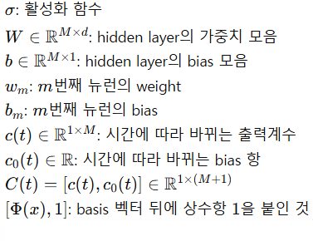
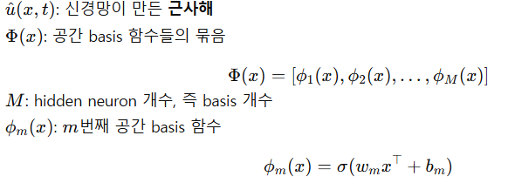
PDE의 근사값 계산식 Frozen-PINN
Frozen-PINN의 목표 및 해의 정의
Frozen-PINN의 목표 “PDE → C(t)에 대한 ODE로 변환”

Slide 23
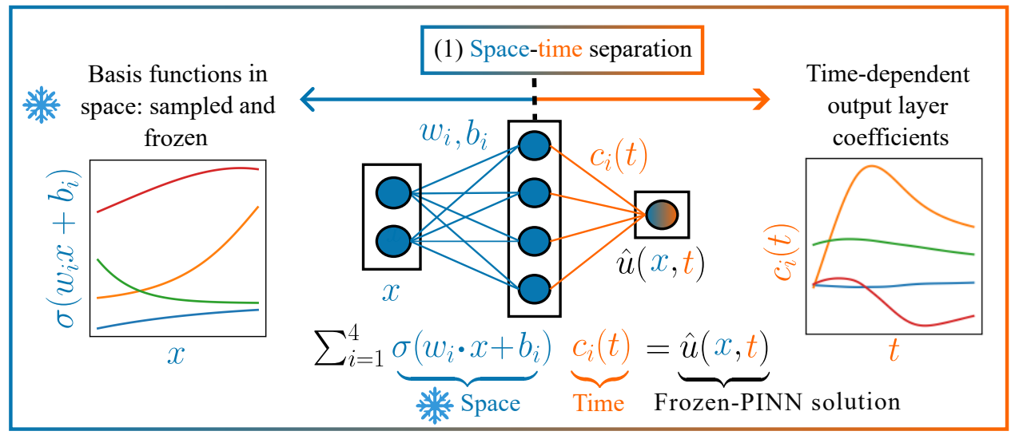
PDE의 근사값 계산식 Frozen-PINN
Frozen-PINN의 해의 정의
: 공간 표본중 선택받은 collocation points들

Slide 24
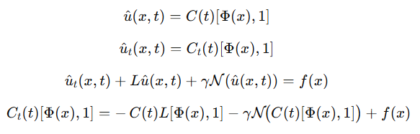

PDE의 근사값 계산식 Frozen-PINN
Frozen-PINN의 해의 정의
: 공간 표본중 선택받은 collocation points들

Slide 25
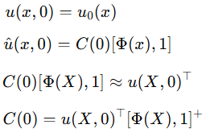



PDE의 근사값 계산식 Frozen-PINN
Frozen-PINN의 해의 정의
을 구하고 싶으나
가 정사각행렬이 아닐 수 있음
최소제곱 의미에서 가장 잘 맞는 해를 주는 pseudo-inverse를 사용
ODE 구조 ( ODE solver로 해결 가능)

Slide 26
Reference
[1] Raissi, Perdikaris, Karniadakis (2019) Journal of Computational Physics, 378, 686–707
Physics-informed neural networks: A deep learning framework for solving forward and inverse problems involving nonlinear partial differential equations
[2] Datar et al. (ICLR 2026)
Fast Training of Accurate Physics-Informed Neural Networks Without Gradient Descent
[3] Ameya D. Jagtap et al. (2020)
Extended Physics-Informed Neural Networks (XPINNs): A generalized space-time domain decomposition based deep learning framework for nonlinear partial differential equations
[4] Sifan Wang, Yujun Teng, Paris Perdikaris (2021)
Understanding and mitigating gradient flow pathologies in physics-informed neural networks

Slide 27
Q&A

